Slide 1
Система наставничества глазами молодого специалиста
Главная медицинская сестра педиатрического корпуса
ГБУЗ «Самарская областная клиническая больница Им. В.Д.Серадавина»
Голышева Оксана Александровна
2023 ГОД
Самара

Slide 2
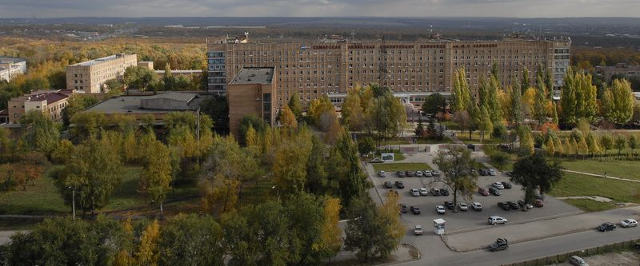
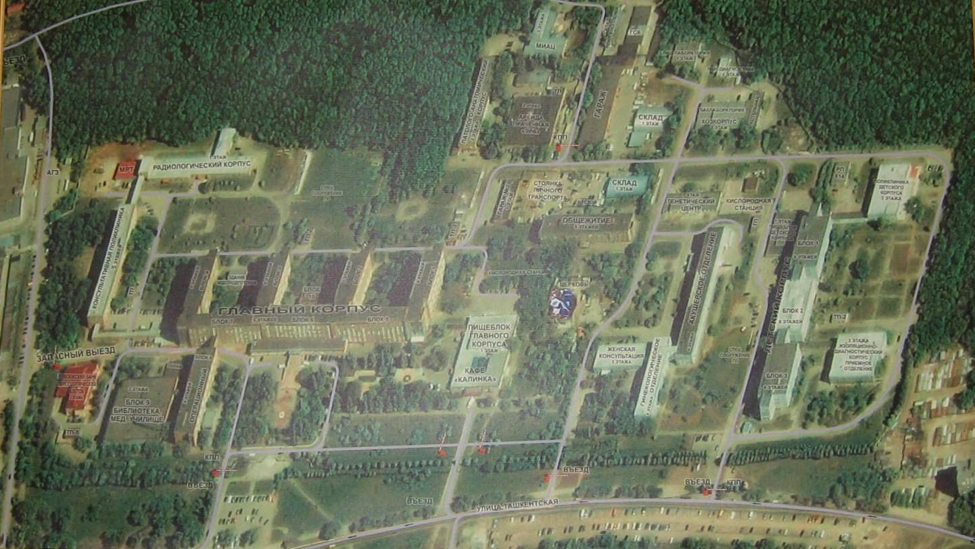
ГБУЗ «Самарская областная клиническая больница им. В.Д. Середавина»
одно из крупнейших в Поволжье государственное многопрофильное медицинское учреждение;
53 специализированных отделения;
штат сотрудников – более 5 тысяч человек

Slide 3

Актуальность темы:
Актуальность темы продиктована наличием истинного понимания естественной потребности новичка в освоении профессией, формировании профессиональных навыков для более успешной его адаптации.
Цель работы – выявление проблем, с которыми сталкиваются молодые специалисты на новом месте работы для разработки программы их адаптации.

Slide 4

Определения
Наставничество – это форма участия опытных профессионалов в подготовке и воспитании молодежи по соответствующей профессии.
Суть наставничества – в передаче богатого личного опыта профессиональной деятельности молодому человеку, в ускорении его адаптации к профессиональной деятельности, оказание помощи и поддержки.
Смысл наставничества – провести своего подопечного (подшефного) «над пропастью», по «бездне» как через самые сложные моменты профессиональной деятельности
Адаптация — это процесс взаимного приспособления работника к организации и организации к работнику.

Slide 5
С точки зрения работника, можно выделить два направления адаптации:
первичная
вторичная
процесс приспособления работников, не имеющих никакого трудового опыта.
процесс приспособления работников, имеющих трудовой опыт, но переходящих либо на новое рабочее место, либо в другую организацию.

Slide 6

Опасения молодых специалистов
«не возлюбить» трудовой коллектив самому
боязнь потерять работу (быть уволенным по какой-то причине)
не суметь завоевать уважение коллег
не справиться с новой работой
«не понравится» трудовому коллективу
обнаружить недостаток опыта или знаний
не суметь найти общего языка с руководителем
показаться некомпетентным

Slide 7



Три подхода к адаптации
армейский
оптический
партнерский
«трудно в учении, легко в бою»
Жесткое дисциплинарное отношение
это компромисс между ожиданиями и действительностью.
«начинайте работать, мы на вас посмотрим»

Slide 8
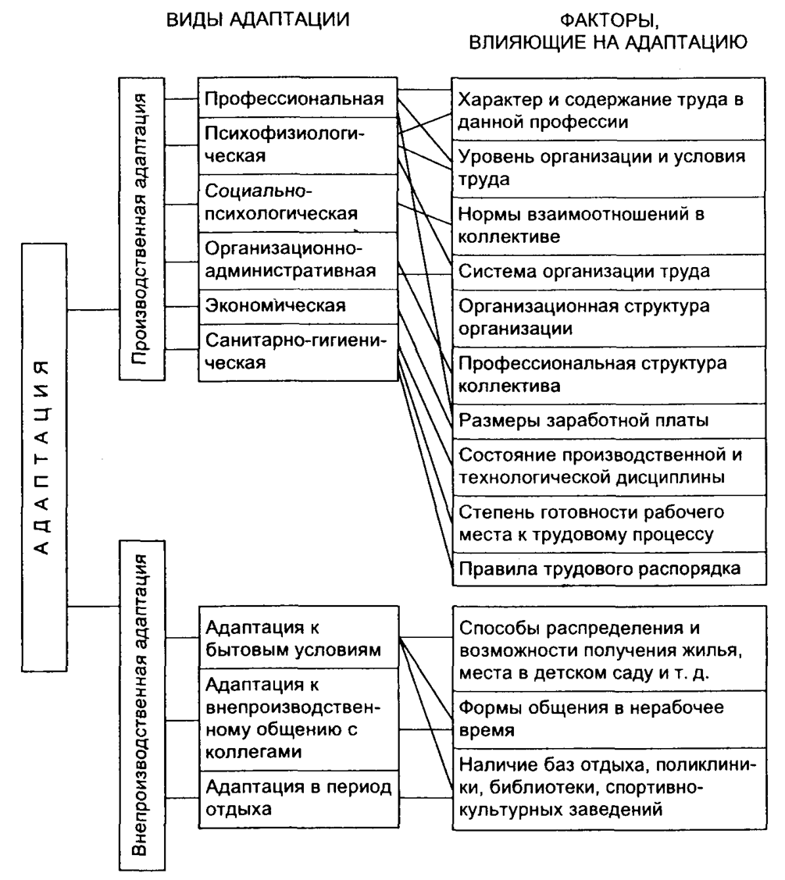

Slide 9

Четыре этапа процесса адаптации
Оценка уровня подготовленности
Ориентация на месте
Непосредственная адаптация
Полное включение в работу

Slide 10

Статистика
Из них 32 человека остались работать по сегодняшний день, уволились – 4 чел. (все в 2022 году)
Основные причины увольнения:
Нашла другую работу – 1
Переезд в другой город – 2
По собственному желанию - 1

Slide 11


В разрезе отделений

Slide 12

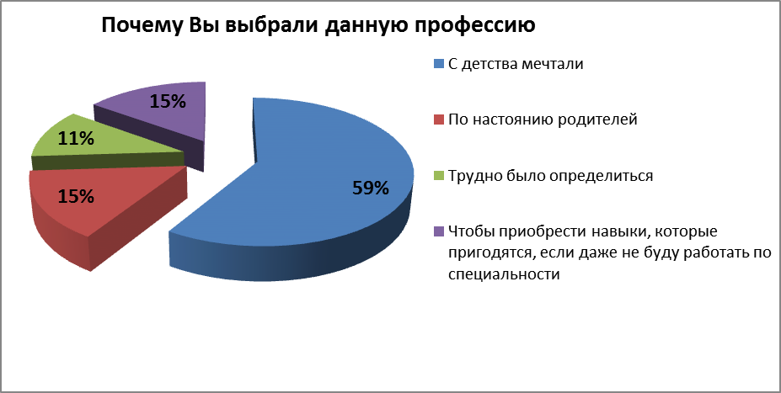

Результаты анкетирования
Возрастная категория молодых специалистов:
18 – 20 лет - 17%,
21 – 25 лет –78%,
26 – 30 лет – 5%.

Slide 13




Инспектор отдела кадров
группы приема
Заместитель главного врача по работе с сестринским персоналом
Главная медицинская сестра,
главная акушерка
Старшая медицинская сестра отделения
Наставники

Slide 14
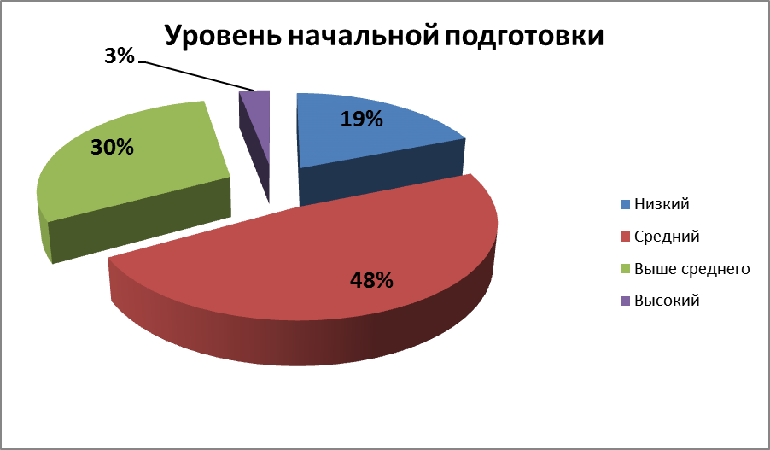

Исходный уровень подготовки

Slide 15
Согласно положения о наставничестве
Назначается один или несколько наставников;
Заключается договор о наставничестве;
Определяется период наставничества;
Составляется план работы наставника с молодым специалистом;
План обучения молодого специалиста;
План работы старшей медицинской сестры с молодым специалистом на рабочем месте

Slide 16
Договор о наставничестве
Я, наставник _____________________________________________
Обязуюсь:
1. Быть для подшефного образцом поведения на работе и в быту.
2. Относиться к молодому специалисту с уважением и в то же время быть требовательным к нему.
3. Прививать молодому специалисту чувство уважения к старшим, соблюдать этику и деонтологию.
4. Подготовить к ежегодной сдаче зачетов по санитарно-гигиеническому и противоэпидемическому режиму и по выполнению манипуляций в соответствии с алгоритмами. Помогать в освоении работы по специальности и в освоении смежных профессий.
5. Прививать молодому специалисту чувство гордости за избранную профессию, уважение к ней.
6. Воспитывать молодого специалиста трудолюбивым человеком, достойным преемником традиций нашего ЛПУ.
Подпись______________________________________
«___»_______20______г.
Я, молодой специалист___________________________________
Обязуюсь:
1. Быть дисциплинированным и прилежным работником.
2. Старательно изучать свою профессию, беречь инструменты и оборудование.
3. Уважать своего наставника, перенимать опыт и приемы работы, соблюдать этику и деонтологию.
4. Повышать свой образовательный и профессиональный уровень.
5. Посещать сестринские конференции.
6. Относиться с уважением к своей профессии, быть милосердным с больными.
7. Участвовать в общественной жизни ЛПУ.
Подпись______________________________________
«___»_______20______г.

Slide 17
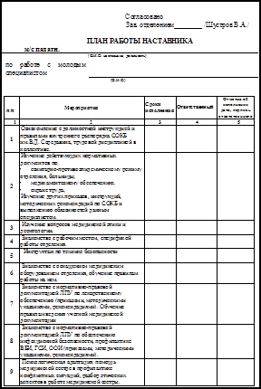
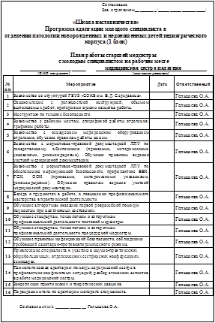
Планы работ с молодым специалистом

Slide 18


Обратная связь
что ожидал от работы в организации
Важно выяснить:
нуждается ли в помощи; если да, то в чьей или какой конкретно
что он увидел, узнал или получил на самом деле
чему нужно научиться еще
чему научился

Slide 19

Наставник - это сотрудник, обладающий следующими качествами:
высокий уровень профессиональной компетентности
имеющий системное представление о своем участке работы и работе подразделения
способность и готовность делиться своим опытом: умение доходчиво объяснять
лояльность компании: преданность делу компании, поддержание ее стандартов и правил работы
коммуникативные навыки, гибкость в общении

Slide 20

44 наставника

Slide 21

Стандарты работы наставника с новым сотрудником:
доброжелательное, позитивное отношение к новому сотруднику;
рациональное распределение рабочего времени
последовательная передача необходимой информации
отслеживание обратной связи,
осуществление текущего контроля
проявление заботы о новом сотруднике: обстоятельное разъяснение вопросов, привитие культуры отделения;
своевременное доведение информации руководителю подразделения о соответствии/несоответствии нового сотрудника данной должности,
участие в оценке нового сотрудника на промежуточном контроле.

Slide 22

Результат анкетирования
Что Вам помогло в период адаптации?
Что Вам показалось наиболее сложным в период Вашей адаптации?

Slide 23


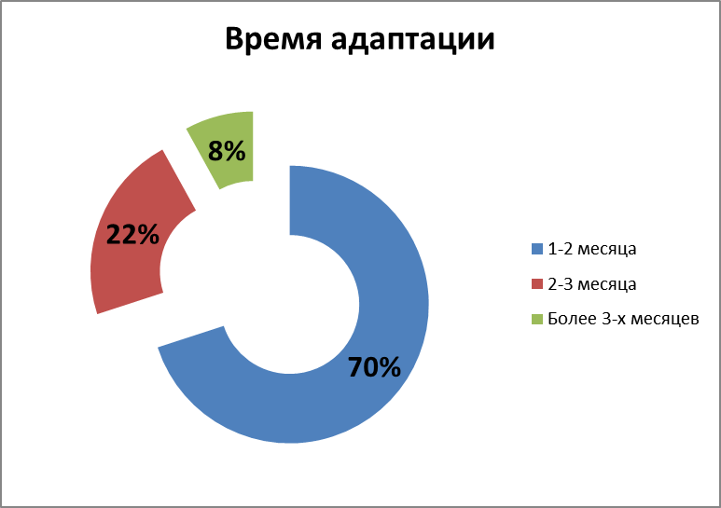
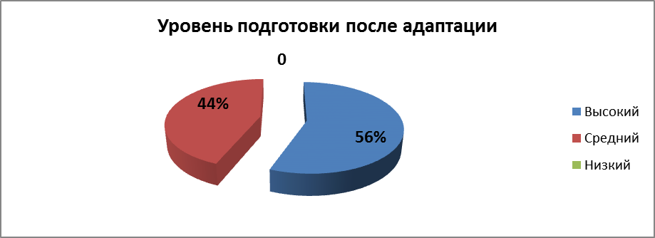

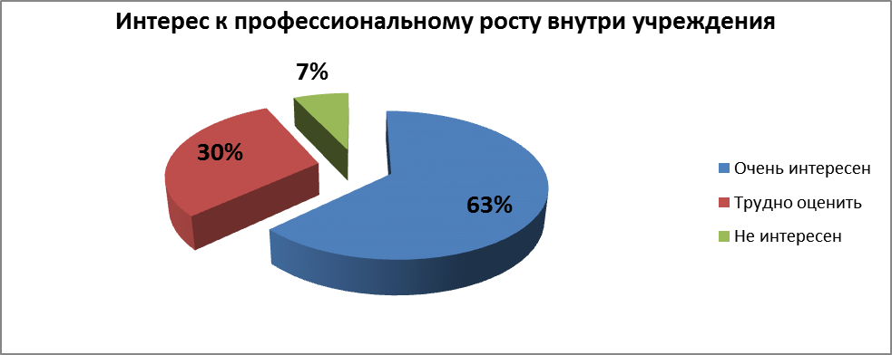

Slide 24
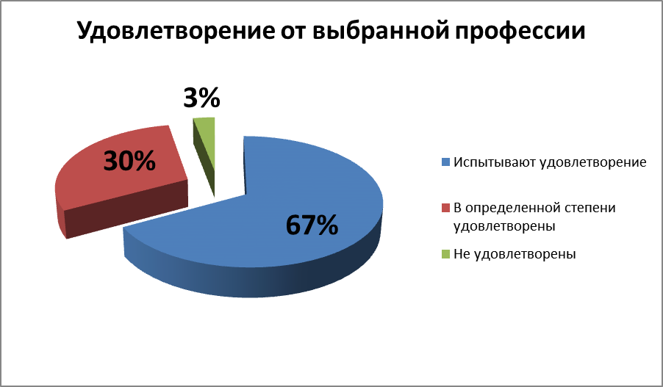

Удовлетворенность выбранной профессией

Slide 25
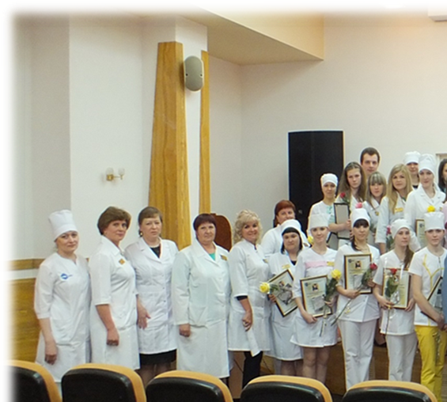


Посвящение в профессию

Slide 26

НАПУТСТВИЕ МОЛОДОМУ СПЕЦИАЛИСТУ
Переступив порог нашей больницы, ты начинаешь свой трудовой путь. Мы, твои старшие товарищи, с радостью принимаем тебя в свой коллектив.
За плечами у тебя годы кропотливой учебы, впереди - нелегкая и ответственная, но очень благородная и почетная работа, гуманней и благородней которой нет на свете.
Мы надеемся, что привели тебя к выбранной профессии веление сердца и горячее желание отдать все силы и знания на благо людей.
В процессе овладения профессией будут трудности, возможны неудачи, но есть незыблемые законы нашей работы, которые помогут тебе справиться с ними.
Постоянно пополняй свои знания и навыки, будь доброжелателен и справедлив в отношениях с коллегами. Будь образцом собранности, сдержанности и дисциплины. Не забывай, что за всеми нашими действиями у постели больного всегда с тревогой следит его семья, которой он так дорог и нужен. Твердо помни о соблюдении врачебной тайны. Будь для больных людей источником надежды. Не скупись на внимание и ласку, всеми своими действиями и обликом вселяй в них уверенность и силу.
Живи и трудись, и ты познаешь необычайное счастье своей профессии, найдешь любовь и признательность в сердцах людей.
И еще помни, что знания и опыт твоих старших коллег всегда придут к тебе на помощь.

Slide 27

программа адаптации молодых специалистов позволяет решить комплекс задач:
создание позитивного образа МО
освоение новыми сотрудниками базовых ценностей и миссии учреждения;
снижение уровня неопределенности и формирование состояния психологического комфорта у новых сотрудников;
выстраивание системы взаимодействия с коллегами и предупреждение межличностных конфликтов;
развитие положительного отношения к работе;
снижение текучести кадров.

Slide 28


Выводы:
Грамотный подход к развитию наставничества в МО способствует:
1. Повышению теоретической подготовки медицинских сестер.
2. Совершенствованию практических умений.
3. Повышению качества сестринской помощи и престижа профессии.
4. Укреплению корпоративного духа в коллективе.

Slide 29

Список литературы
«Как адаптировать новых сотрудников к работе в медорганизации». О. Г. Чикина
© Материал из Справочной системы «Главная медсестра».
Подробнее: https://plus.1glms.ru/#/document/16/37968/bssPhr18/?of=copy-87e8c03ccd
Киселева А.Н., Мышкина Л.В. «ОРГАНИЗАЦИЯ СЕСТРИНСКОЙ ДЕЯТЕЛЬНОСТИ» Учебное пособие Составители: Киселева А.Н., заслуженный учитель РФ, преподаватель КОГБОУ СПО «Кировский медицинский колледж». Мышкина Л.В., к.м.н., медицинская сестра КОГБУЗ «Кировская областная клиническая больница»
Голенков А.В. Удовлетворенность работой и терминальные ценности у медицинских сестер // Главная медицинская сестра. – 2009. – № 11. – С. 137-146.
Козлов А.Б., Ронжина Л.Г., Аверин А.В. Традиции наставничества в Республиканской психиатрической больнице // Сестринское дело в психиатрии: материалы Всерос. науч.-практ. конф. – Чебоксары, – 2006. – С. 55-59.
Ронжина Л.Г., Аверин А.В. Наставничество как одна из форм воспитания и обучения молодого специалиста на рабочем месте // Сестринское дело и высшее сестринское образование в XXI веке. Проблемы и перспективы: труды междунар. науч.-практ. конф. (27-28 апреля 2005 г., СПб., СПбГМА им. И.И. Мечникова).
Ронжина Л.Г., Аверин А.В. Обучение и наставничество среднего медицинского персонала // Третий съезд психиатров, наркологов и психотерапевтов Чувашской Республики: тез. докл. – Чебоксары, 2005. – С. 303-306.

Slide 30

Благодарю за внимание

